Slide 1


VY_32_INOVACE_1CJ2-4
Investice do rozvoje dalšího vzdělávání
Výukový materiál zpracovaný v rámci projektu EU peníze školám
Registrační číslo projektu: CZ.1.07/1.4.00/21.2597
Šablona: III/2
Ověřeno ve výuce dne: 21. 1. 2013 Třída: I.
Název materiálu: písmeno D, d
Autor: Mgr. Jana Závadová
ilustrace: archiv autorky

Slide 2
Anotace:
Materiál sklouží k trvalému zafixování probírané hlásky a k ní náležejících písmen,
pomáhá ke snadnějšímu vyvození uvedené hlásky,
usnadňuje učitelům výběr návodných pomůcek,
vychází z metodiky splývavého čtení SFUMATO
K upevnění pomohou všechny smysly – zrak, hmat, sluch, čich viz doporučení následující stránka
Kromě zvýšení čtenářské gramotnosti lze materiál využit v hodinách výtvarné výchovy, pracovních činností. prvouky , popř. předmětu Člověk a svět

Slide 3
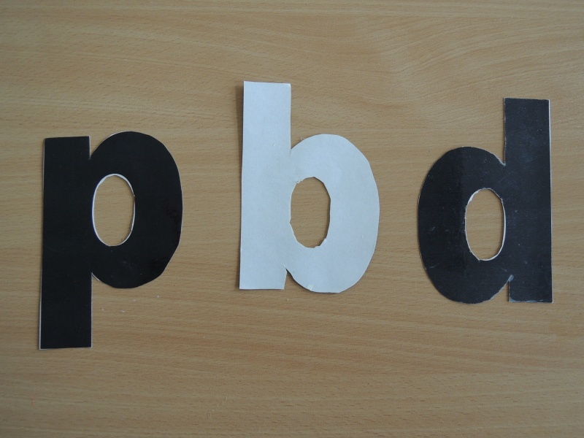
Zakroužkuj písmeno „d“

Slide 4
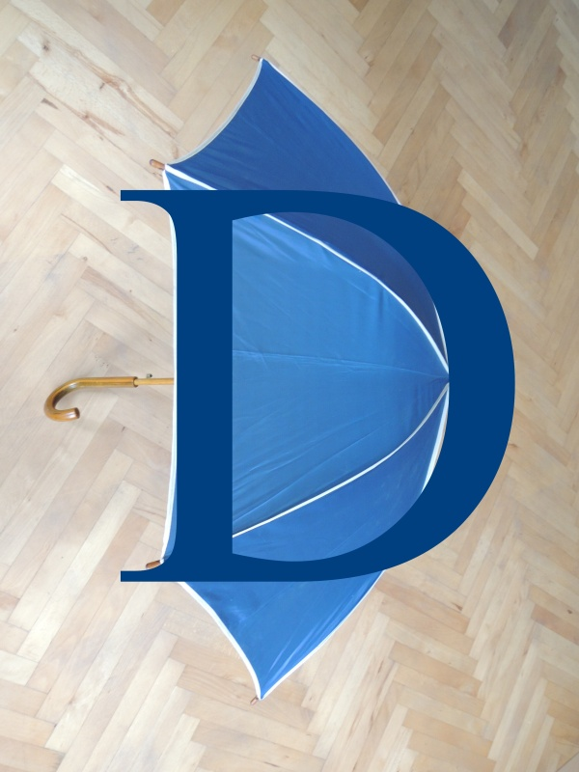
D je deštník do deště.
Obtáhni písmeno D na deštníku,
Obtahuj :
D D d D d d
Vyzkoušej psaní D, d na tabuli
Zapisuj D, d do celého řádku v sešitu

Slide 5
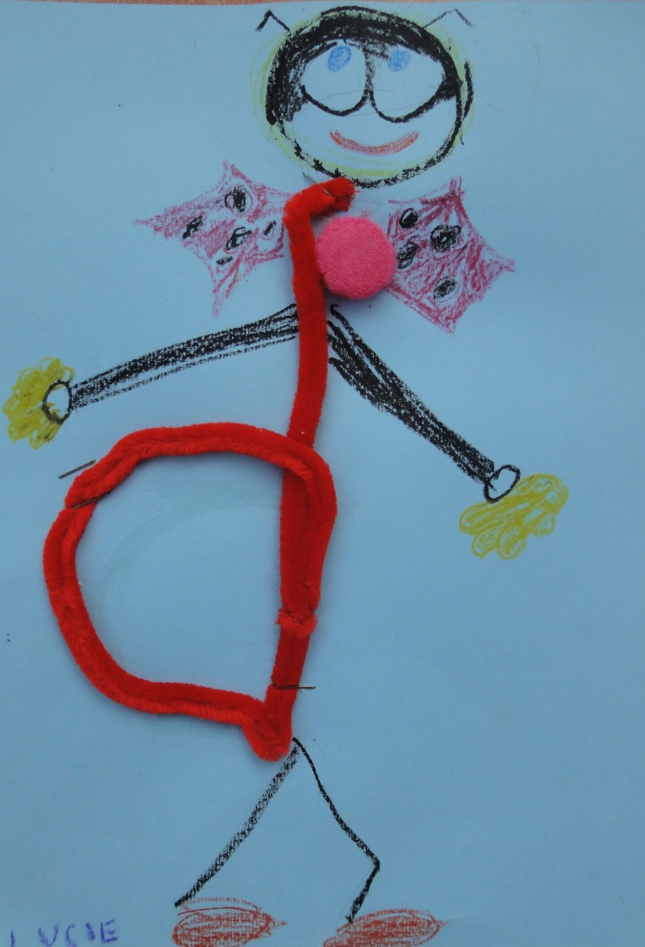
Ferda má zadeček stejný jako naše nové písmenko.

Slide 6
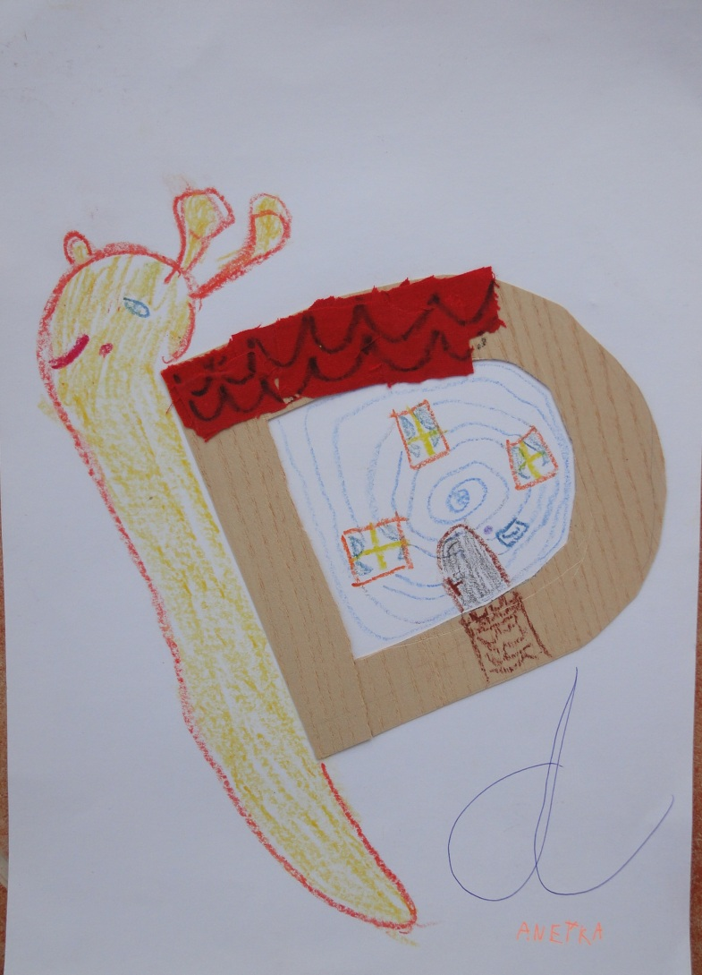
Domek Ferdova kamaráda
Podtrhni D, d v následujících slovech:
Dana
dudák
duben
dupe
ADAM
Buben
dopoledne

Slide 7
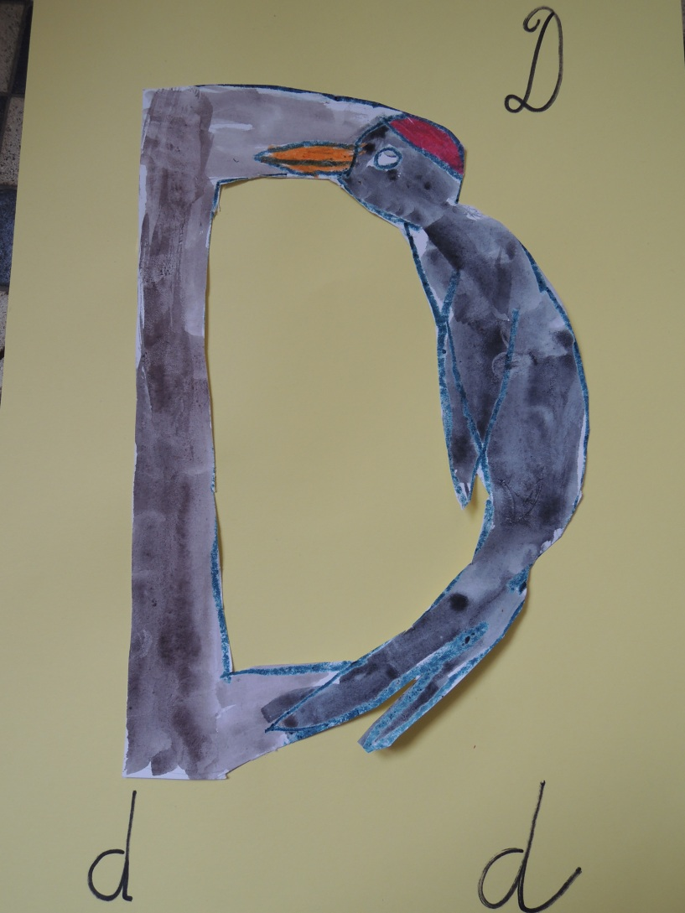
Datel dumá na dubu.

